Slide 1
JS 异步机制
Notes:
http://www.ruanyifeng.com/blog/2014/10/event-loop.html

Slide 2
什么是JS异步
同步=串行，有先后，排队
异步=并行，同时进行，让别人来帮你做某一件事情（比如排队），自己先去做点别的。彼此之间保持通信（事件驱动）
JS：单线程 vs JAVA/Python：多线程
JS运行阻塞主线程：alert/prompt/confirm、同步AJAX、死循环
Modal Dialog（模态窗口）、异步AJAX，消除阻塞
每个HTTP请求独立一个线程，下载图片、资源文件可以同时进行
Notes:
Javascript是单线程
AJAX异步加载是通过浏览器实现的
Javascript执行到相应语句时，向浏览器提交个请求并告诉它回调函数，然后继续执行后面的语句
服务器返回请求后，浏览器调用之前的回调函

Slide 3
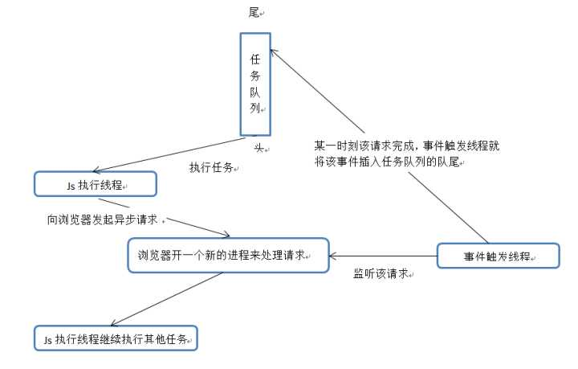

Slide 4
JS事件
网页加载（onLoad）
鼠标点击：onClick、onDbClick、onMove
页面滚动
AJAX请求
setTimeout、setInterval

Slide 5
AJAX请求和方法回调
回调函数在Javascript中非常常见，一般是需要在一个耗时操作之后执行某个操作时可以使用回调函数
就是那些会被主线程挂起来的代码。异步任务必须指定回调函数，当主线程开始执行异步任务，就是执行对应的回调函数
把方法（Function）作为一个参数传递到事件里
示例：

Slide 6
回调函数示例1
//一个定时器
function timer(time, callback){
setTimeout(function(){
callback();
}, time);
}
timer(3000, function(){
console.log(123);
})

